Slide 1
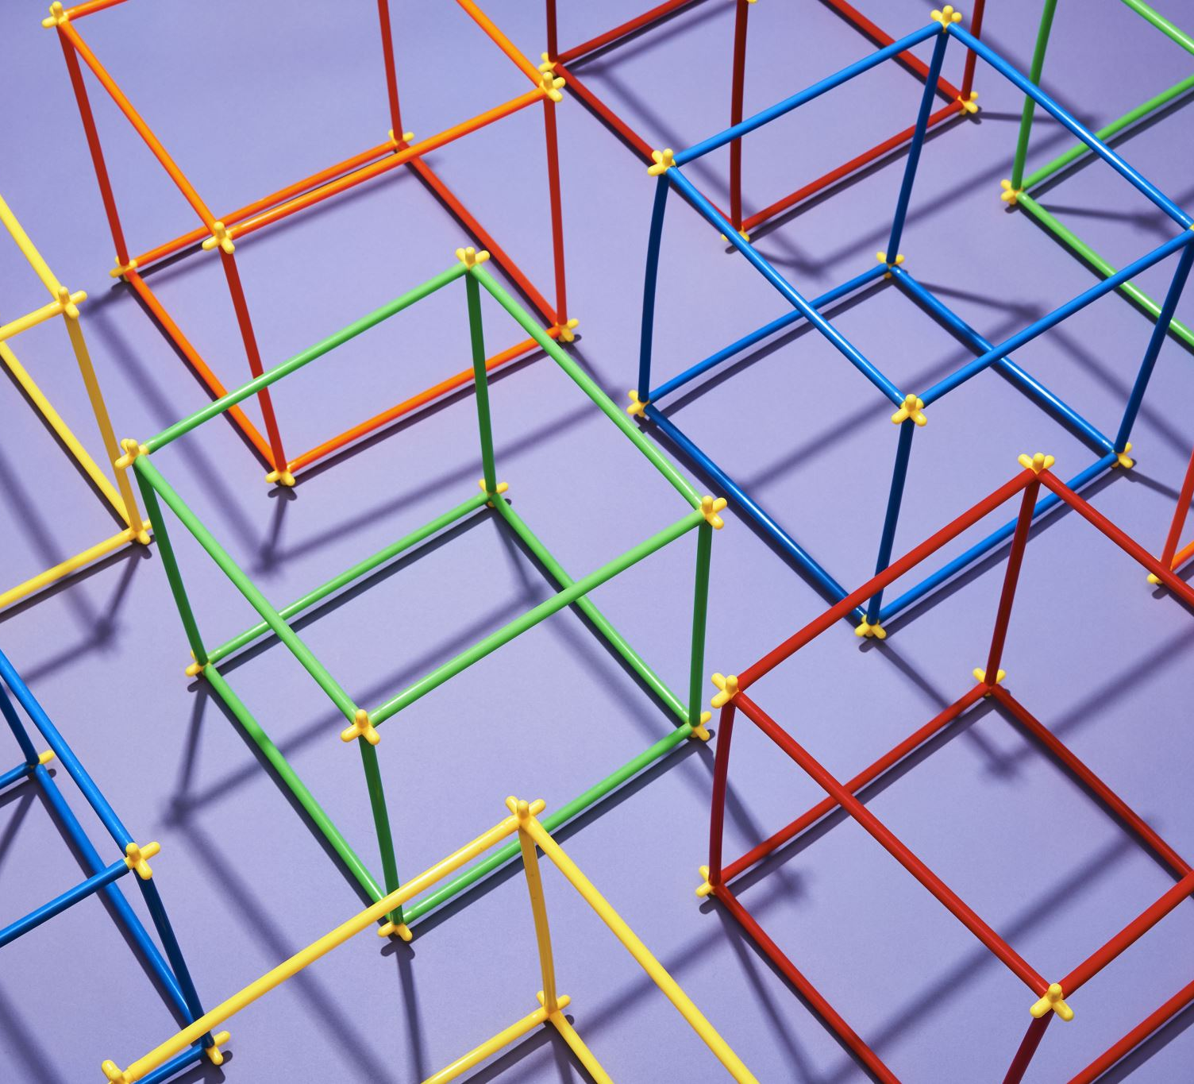
3Д облици
Шести разред

Slide 2
Свијет око нас испуњен је 3Д облицима
Проблем настаје када покушамо да представимо 3д облике на равној 2Д површини папира.

Slide 3
Вјежба: цртање 3Д облика - Намјештај
За ову вјежбу могу се користити мали изрезани правоугаоници од картона, а може се цртати и лењиром или чак слободном руком.

Slide 4
Намјештај
Многи облици намјештаја могу се свести на облик квадра или коцке.
Квадар и коцка спадају у основне 3Д облике.

Slide 5
Како се црта сто?
Овај најлакши комад намјештаја састоји се само од ивица квадра.

Slide 6
Како се црта ормар?
Овај комад намјештаја поред ивица квадра има још само једну додатну линију

Slide 7
Како се цртају столице?
Столице са наслоном могу се цртати по ивицама двије исте коцке које стоје једна на другој.

Slide 8
Како се црта полица?
Полица може да се нацрта као три наслагана квадра.

Slide 9
Како се црта тепих?
Тепих може да се нацрта по доњим ивицама једног квадра.

Slide 10
Како се црта кауч?
Кауч може да се нацрта као квадар коме недостаје један дио.

Slide 11
Како се цртају округли предмети?
Округли предмети у основи имају облик ваљка или купе.
Најчешћи су предмети са основицама различите ширине.

Slide 12
Радови ученика

Slide 13
Радови ученика

Slide 14
Радови ученика

Slide 15
Радови ученика

